Slide 1

Clase 3:
Enums,librerías y
tratamiento de ficheros
By CanarianPlay

Slide 2

¿Qué aprenderemos?
Tips de datos Enumerados
Librerías en C++
Tratamiento de ficheros

Slide 3

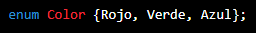
Tipo de datos Enumerados
¿Qué son?
Una enumeración es un tipo definido por el usuario que consta de un conjunto de constantes enteras con nombre conocidas como enumeradores.
Son una forma de crear un conjunto de constantes que representan valores discretos y específicos.
Un definición más mod platanito: Un enumerado es como un número con nombre.

Slide 4

Tipo de datos Enumerados
Para qué y cómo se utilizan
Se suelen utilizar para mejorar la legibilidad del código.
Nos proporcionan una forma de restringir el conjunto de valores que se pueden asignar a una variables.
Para su declaración se utiliza la palabra clave enum
Por defecto, el valor del código del primer elemento de un enum es 0
Sintaxis: enum identificador {variables,...}
Para declarar una variable del enum será: IdentificadorEnum name = variableEnum.

Slide 5
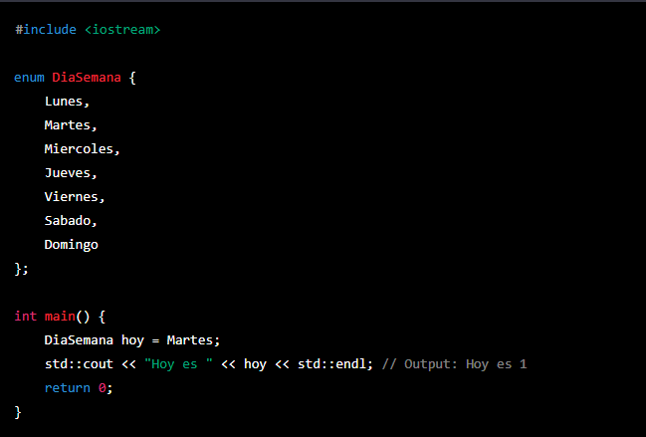


Tipo de datos Enumerados
Ejemplo de uso

Slide 6

2. Librerías en C++
¿Qué son?
Conjunto de funciones, clases y otros componentes predefinidos.
Se utilizan para facilitar la implementación de ciertas funcionalidades.
Existes dos tipos: estáticas y dinámicas
Importancia de las librerías:
Ahorro tiempo y esfuerzo
Mayor eficiencia
Mejora la calidad del software
Ampliación de la funcionalidad del software desarrollado

Slide 7
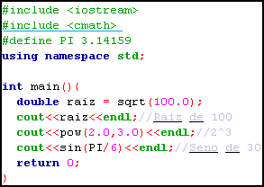
2. Librerías en C++
Librerías estáticas VS dinámica
Librerías estáticas: archivo objeto que contiene las funciones, clases y otros componentes predefinidos que se pueden utilizar en un programa.
Ventajas: portabilidad, eficiencia,facilidad de uso e independencia de versiones
Ejemplos: sin(), cos(), tan() entre otras (librerías math.h)
Librerías dinámicas: Este archivo se carga en tiempo de ejecución del programa, no se vincula directamente con el archivo ejecutable en tiempo de compilación
Ventajas: Ahorro de espacio, actualización dinámica, compartición de recursos y flexibilidad
Ejemplos: OpenGL

Slide 8

2. Librerías en C++
Cómo utilizar las librerías en C++
Tenemos que tener en cuenta lo siguiente:
Incluir la librería en un programa → #include<’name’>
Para utilizar las funciones de una librería habría que incluir su archivo de cabecera correspondiente. Ej: #include<math.h>
Para no generar conflictos de nombres con otras librerías se suele utilizar a veces el espacio de nombre.
Algunas de las más importantes son: iostream, vector, string, algorithm y cmath

Slide 9
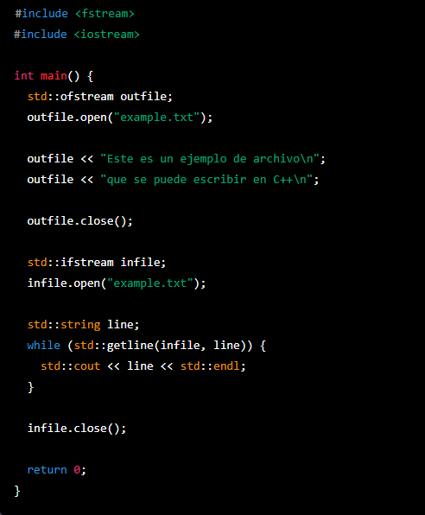
3. Tramiento ficheros
¿Qué es?
Es el proceso de lectura y escritura de datos en archivos en el sistema de archivos del ordenador.
Se pueden usar varias clases y funciones para trabajar con archivos.
La clase principal para trabajar con archivos en C++ es “fstream”
Una vez abierto un archivo se puede leer y escribir datos utilizando operaciones de lectura y escritura.

Slide 10

3. Tramiento ficheros
Usos más habituales:
Se utiliza comúnmente en aplicaciones que necesitan leer o escribir en archivos.
Algunos de los usos más comunes son:
Procesamiento de archivos de texto.
Almacenamiento de datos estructurados.
Manejo de archivos de gran tamaño
Procesamiento de archivos logs

Slide 11

3. Tramiento ficheros
Cómo utilizarlo:
A continuación se muestra algunas funciones y clases para usar el tratamiento de ficheros en nuestro código:
Abrir un archivo: “open()”
Cerrar el archivo: “close()”

Slide 12



¡¡¡Gracias por vuestra atención!!
https://www.twitch.tv/canarianplay
CanarianPlay
https://www.tiktok.com/@canarianplay

